Slide 1
Метапредметные задания как компонент начального математического образования
Л. В. Селькина

Slide 2
Учебное задание
Задание, направленное на:
развитие интеллектуальных способностей учащихся
становления содержательной (предметные знания) и операционной (предметные умения и навыки, универсальные учебные действия) сферы учебной деятельности
на формирование компетентностей в работе с учебным материалом

Slide 3
М. И. Моро 2 класс

Slide 4
Г.В. Дрофеев и др. 2 класс

Slide 5
М.И. Башмаков 2 класс

Slide 6
М.И. Башмаков 2 класс

Slide 7
И.И. Аргинская 2 класс

Slide 8
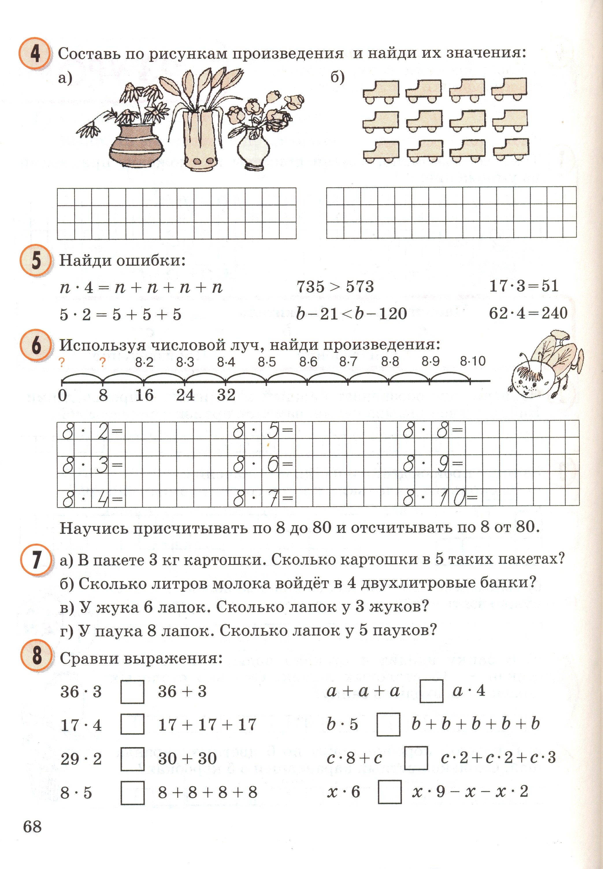
Л.Г. Петерсон 2 класс

Slide 9
Н.Б. Истомина
репродуктивные или тренировочные, требующие применения известных способов деятельности
продуктивные, проблемные, частично-поисковые, ориентированные на активную работу мышления, поиск способа решения проблемы
творческие, связанные с самостоятельным построением (открытием) алгоритма деятельности, получением продукта (субъективно нового)

Slide 10
Математические задания с метапредметным компонентом
при их выполнении проявляется весь комплекс образовательных результатов:
предметные знания и умения, универсальные учебные действия – регулятивные, познавательные, коммуникативные

Slide 11
Типы учебных заданий
учебные (работа с отвлечённым математическим материалом – числами, выражениями, уравнениями, геометрическими фигурами)
учебно-практические (задания прикладного, практико-ориентированного характера, иллюстрирующие возможность применения математических знаний за пределами собственно науки, в различных жизненных ситуациях)
учебно-познавательные (их выполнение связано с получением новой информации об окружающем мире – исторической, географической, естественнонаучной)

Slide 12
Петя поймал 4 жука и 7 пауков и посчитал количество лапок. Сколько всего лапок получилось?
Тип задания: учебно-познавательное
Предметный результат: анализировать задачу, устанавливать взаимосвязь между величинами, условием и вопросом задачи, решать задачи арифметическим методом
Метапредметный результат: умение действовать в недоопределенной ситуации, осуществлять поиск необходимой информации из различных источников (познавательные УУД)

Slide 13
Маша купила 20 дм красивой тесьмы и обшила скатерть квадратной формы. Сколько сантиметров тесьмы осталось, если известно, что длина стороны скатерти более 45 см? Могло ли у Маши остаться 3 см тесьмы? Объясни почему.
Тип задания: учебно – практическое.
Предметный результат: представление о периметре квадрата, делении суммы на число (в неявном виде).
Метапредметный результат: видеть вариативность решения задачи (гибкость мышления); умение с достаточной полнотой и точностью выражать свои мысли в соответствии с задачей коммуникации (коммуникативные УУД); умение выбирать решения задач в зависимости от конкретных условий (познавательные УУД).

Slide 14
Тип задания: учебно-познавательное. Предметные результаты: знание приёма умножения двузначного числа на однозначное. Метапредметные результаты: знаково-символическое моделирование.
В сказочной стране все цифры, кроме нуля, обозначаются знаками, отличными от привычных нам изображений. Но сохраняется правило: «Одинаковые цифры обозначаются одинаковыми знаками, разные цифры – разными знаками».
Отметь выражения, значения которых можно вычислить таким способом: ▲♦ ∙ ▲ = (▲0 + ♦) ∙▲ = ▲0 ∙ ▲ + ♦ ∙ ▲
40 ∙ 4 43 ∙ 3 86 ∙ 4 48 ∙ 4 23 ∙ 2 123 ∙ 2

Slide 15
Тип задания: учебное. Предметный результат: знание соотношений между единицами длины. Метапредметный результат: выделение причинно-следственных связей (познавательные УУД).
Отметь задания, с которыми не справится ученик, если он знает, что 1 сантиметр меньше 1 метра, но забыл на сколько меньше:
А) Сравни 3 м и 3 см
Б) Сравни 3 км 518 м и 3615 м
В) Вычисли:1 м – 1 см
Г) Вычисли: 3 м 15 см – 2 м 12 см
Д) Вычисли: 3 м 5 см + 604 см
Е) Сравни 325 см и 3 м

Slide 16
ЗАДАНИЯ С МЕТАПРЕДМЕТНЫМ КОМПОНЕНТОМ
Гипотеза: задания с метапредметным компонентом могут выступать в качестве инструмента оценивания уровня сформированности образовательных результатов младших школьников.

Slide 17
УУД для выявления уровня их сформированности у обучающихся:
Регулятивные УУД: оценивание;
Познавательные общеучебные УУД: знаково-символическое моделировании, работа с информацией;
Познавательные логические УУД: причинно-следственные связи, классификация;
Коммуникативные УУД: постановка вопроса.

Slide 18
Предметные умения из каждого раздела курса математики для выявления уровня их сформированности у обучающихся :
Раздел 1 «Числа и величины»: сравнение чисел;
Раздел 2 «Арифметические действия»: выполнение табличного и внетабличного умножения и деления чисел;
Раздел 3 «Работа с текстовыми задачами»: решение текстовых задач арифметическим способом (по действиям с пояснением);
Раздел 4 «Пространственные отношения. Геометрические фигуры»: распознавание геометрически фигур;
Раздел 5 «Геометрические величины»: вычислять площадь и периметр прямоугольника;
Раздел 6 «Работа с информацией»: чтение и заполнение таблицы, анализ и интерпретация данных таблицы.

Slide 19
КИМы
1)для выявления уровня сформированности предметных результатов по математике
2) для выявления предметных (по математике) и метапредметных результатов (УУД)

Slide 20
Р.Н Бунеев «Диагностика метапредетных и личностных результатов начального образования».
Е. В. Языканова «Метапредметная диагностическая работа».
Т.В. Меркулова «Мониторинг метапредметных универсальных учебных действий».

Slide 21
Осуществлена опытная проверка эффективности предлагаемого инструментария оценивания уровня сформированности образовательных результатов младших школьников на базе образовательной организации города Перми.

